Slide 1
Demétrius de castro
83 9 8773-0383
demdecastro@gmail.com
@demdecastro
www.demetriusdecastro.com.br

Slide 2
UML - Diagrama de Atividades

Slide 3
O que é Diagrama de Atividades?
É um diagrama que faz parte do conjunto de diagramas UML. O diagrama de atividades, junto com diagramas de caso de uso e de máquina de estados, são considerados diagramas de comportamento porque descrevem o que é necessário acontecer no sistema sendo modelado.
As partes interessadas lidam com muitas questões, portanto, é importante se comunicar com clareza e concisão. Diagramas de atividade ajudam a unir as pessoas das áreas de negócios e de desenvolvimento de uma organização para entender o mesmo processo e comportamento. Para criar um diagrama de atividade, é necessário um conjunto de símbolos especiais, incluindo aqueles para dar partida, encerrar, fundir ou receber etapas no fluxo.

Slide 4
Benefícios
Diagramas de atividade oferecem uma série de benefícios para os usuários. Considere criar um diagrama de atividade para:
Demonstrar a lógica de um algoritmo.
Descrever as etapas realizadas em um caso de uso UML.
Ilustrar um processo de negócio ou fluxo de trabalho entre usuários e o sistema.
Simplificar e melhorar qualquer processo ao esclarecer casos de uso complicados.
Modelar elementos de arquitetura de software, como método, função e operação.

Slide 5
Comportamentos básicos de um diagrama de atividade
Antes de criar um diagrama de atividade, é necessário primeiro entender sua composição. Alguns dos componentes mais comuns de um diagrama de atividade incluem:
Ações: uma etapa da atividade em que o usuário ou software realiza uma determinada tarefa. Essas, ações são simbolizadas por retângulos de cantos arredondados.
Nó de decisão: um ramo condicional no fluxo representado por um diamante. Inclui uma única entrada e duas ou mais saídas.
Fluxos de controle: outro nome dado aos conectores que mostram o fluxo entre as etapas no diagrama.
Nó inicial: simboliza o início da atividade. É representado por um círculo preto.
Nó final: representa a etapa final da atividade. É representado por um círculo preto delineado.

Slide 6
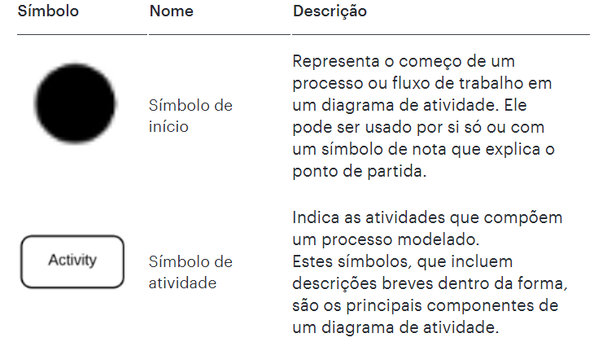
Símbolos de diagrama de atividade
Estas formas e estes símbolos de diagramas de atividade são alguns dos tipos mais comuns que você encontrará em diagramas UML.

Slide 7
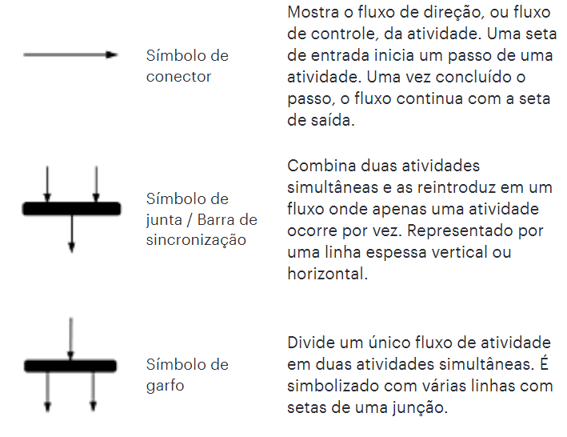
Símbolos de diagrama de atividade

Slide 8
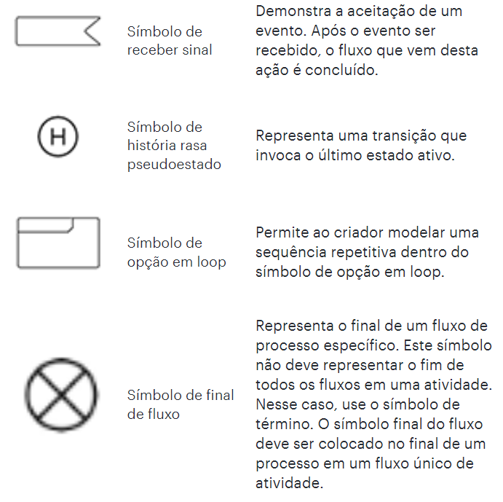
Símbolos de diagrama de atividade

Slide 9
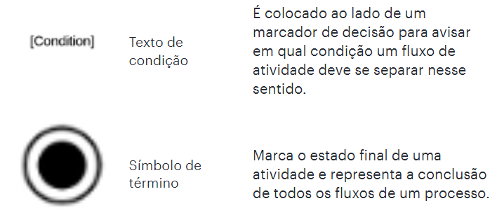
Símbolos de diagrama de atividade

Slide 10
Comportamentos básicos de um diagrama de atividade
EXEMPLOS
Muitas das atividades que as pessoas querem realizar on-line — acessar e-mail, administrar suas finanças, comprar roupas etc. — as obriga a fazer login em um site. Este diagrama de atividade mostra o processo de fazer login em um site, desde a inserção de nome de usuário e senha até entrar no sistema com sucesso. O diagrama utiliza diferentes formas de contêiner para atividades, decisões e notas.

Slide 11
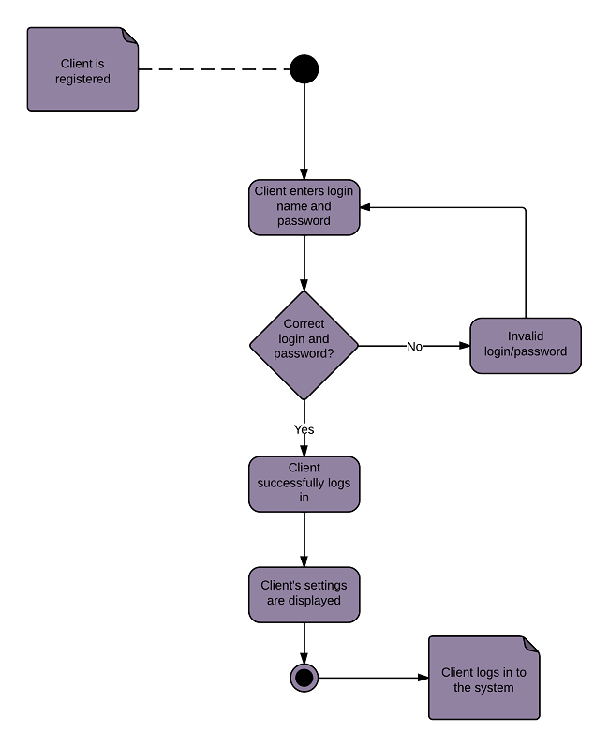
Comportamentos básicos de um diagrama de atividade

Slide 12
Comportamentos básicos de um diagrama de atividade
Diagrama de atividade para um sistema bancário
Este diagrama mostra o processo de saque ou depósito de dinheiro em uma conta bancária. A vantagem de representar o fluxo de trabalho visualmente em UML é a possibilidade de exibir saques e depósitos em um único gráfico.

Slide 13
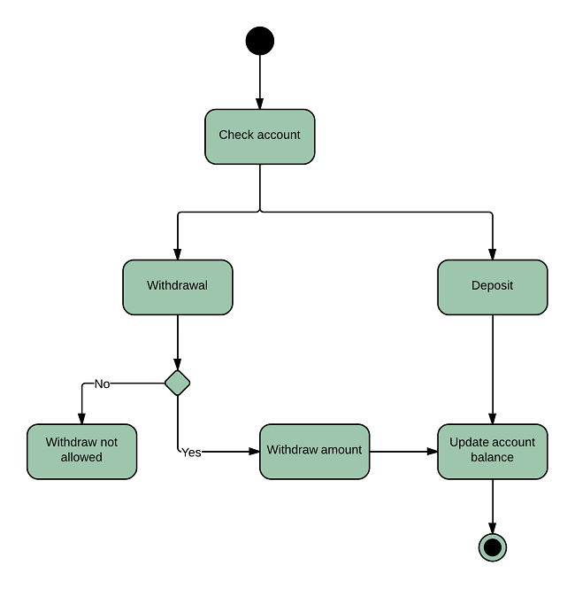
Comportamentos básicos de um diagrama de atividade

Slide 14
Comportamentos básicos de um diagrama de atividade
AGORA É COM VOCÊS
Monte um Diagrama de Atividades de uma loja online, a mesma feita na aula passada.

Slide 15
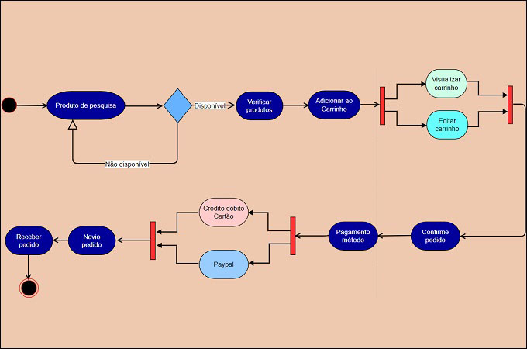
Comportamentos básicos de um diagrama de atividade

